Slide 1


边缘计算技术方案分析
2019.11 李晶晶、张杨

Slide 2

01
边缘部署Kubernetes的架构
02
边缘开源框架对比
1
03
边缘计算技术方案及演进
04
Kubeedge方案

Slide 3
01
边缘部署Kubernetes的架构
02
边缘开源框架对比
1
03
边缘计算技术方案及演进
04
Kubeedge方案

Slide 4
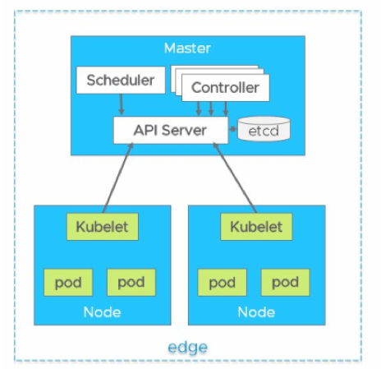
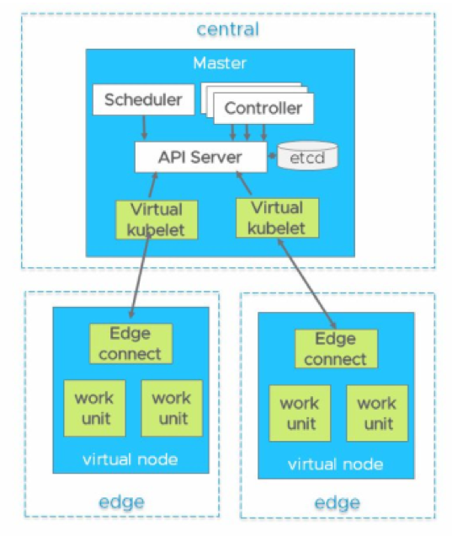
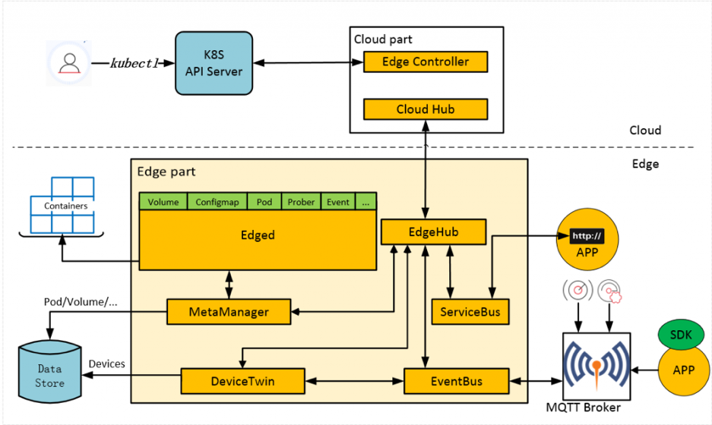
边缘部署Kubernetes的三种架构
架构A：
边缘部署整个集群
代表方案：K3s
架构B：
专用边缘
代表方案：Kubeedge
架构C：
分层云+边缘
代表方案：VirtualKubelet

Slide 5
边缘部署Kubernetes的三种架构(对比)
项目 | 架构A | 架构B | 架构C
说明 | 在边缘部署整个Kubernetes集群，包括控制节点和业务节点 | 将控制面部署在云端，仅业务节点部署在边缘，增强网络并减少资源消耗 | 在云端部署控制面和边缘节点代理VirtualKubelet，通过其对接边缘节点
代表技术框架 | K3s | Kubeedge | VirtualKubelet
主要厂商 | Rancher | HUAWEI | Microsoft
优点 | 轻量级集群，对Kubernetes进行裁剪，运行时资源消耗减少 全功能集群，保留绝大部分Kubernetes能力，获得Kubernetes兼容性认证，能够使用全部云原生生态。 运维简单，打包为单个二进制，安装运行简单。 | 对Kubelet进行完全裁剪，去除网络等限制，适合边缘运行。 云边采用相同控制面，云边应用协作较为简单。 | 1. 使用Virtual Kubelet作为虚拟节点，可以灵活的实现对接多种边缘节点。
缺点 | 需要部署整个集群，控制节点资源消耗相对较大。 云端需要使用多集群管理机制对边缘进行管理，云边应用协作需要跨集群协作。 | 必须云端APIServer才能运行，边端无法自治。 对Kubernetes的裁剪导致部分应用无法运行。 | 目前仅支持商业环境对接，如Azure IoT Hub等。 开源技术活跃度低。 需要自行实现边缘的对接，难度较高，无法开箱即用。

Slide 6
01
边缘部署Kubernetes的架构
02
边缘开源框架对比
1
03
边缘计算技术方案及演进
04
Kubeedge方案

Slide 7
开源框架活跃度对比
对比项/框架 | Edgex Foundry | Kubeedge | K3s
活跃度（Github Stars) | 478 | 1884 | 9907
活跃度（google trends,100满分) | 11 | 3 | 41
活跃度（StackOverflow文章数) | 37 | 5 | 68
稳定度（贡献者） | 63 | 86 | 64
稳定度（commits>10贡献者） | 23 | 20 | 5
稳定度（背景公司） | Dell/VMware | Huawei | Rancher
稳定度（开源时间） | 2017.4 | 2018.11 | 2019.2
稳定度（开发语言） | Golang | Golang | Golang
工具（打包机制） | Docker | 二进制 | 二进制
工具（K8s支持） | Manifest | N/A | N/A
构建技术 | Mongodb、redis、drools、modbus go、OPC-UA go、mqtt go | Sqlite、kubernetes、mosquitto | SQLite、containerd
可用性（开箱可用） | 可用 | 复杂 | 可用
可用性（文档） | 好 | 好 | 一般
可用性（社区支持） | 活跃 | 活跃 | 活跃
总体上K3s是最活跃且质量最高的项目；EdgeX经历过一次语言切换（Java-Go），Java时代的仓库全部被废弃，表面上看Star值较少，但关注者仍然较多；Kubeedge目前主要是HUAWEI在主推和贡献，但社区反映一般，除华为外也没有产品。

Slide 8
开源框架能力对比
 | Kubeedge | IEF | K3s | EdgeX | K3s+EdgeX
硬件生态 | X86/ARM | X86/ARM | X86/ARM | X86/ARM | X86/ARM
设备接入 | MQTT/MODBUS | MQTT/MODBUS | 不支持 | MQTT/MODBUS/SNMP/REST/BACNET/ZIGBEE | MQTT/MODBUS/SNMP/REST/BACNET/ZIGBEE
数据暂存 | 不支持 | 不支持 | 不支持 | 支持 | 支持
数据远传 | REST API拉取 | 对接数据仓库 | 不支持 | MQTT/REST/Kafka | MQTT/REST/Kafka
安全机制 | 无 | 证书 | 证书 | 证书 | 证书
规则引擎 | 不支持 | 不支持 | 不支持 | 支持 | 支持
边缘自治 | 不支持 | 不支持 | 支持 | 支持 | 支持
容器编排 | 支持（受限） | 支持（受限） | 支持 | 不支持 | 支持
函数计算 | 不支持 | 支持 | 支持（开源框架） | 不支持 | 支持（开源框架）
机器学习 | 支持（容器应用) | 支持（容器应用) | 支持（容器应用) | 支持（计划） | 支持（容器应用)
时序数据库 | 支持（容器应用) | 支持（容器应用) | 支持（容器应用) | 不支持 | 支持（容器应用)
云平台对接 | IEF | IEF | 多集群管理 | Pulse IoT Center | Pulse IoT Center
资源占用 | CPU: 1Core MEM: 256MB | CPU: 1Core MEM: 256MB | CPU: 1Core MEM: 512MB/128MB | CPU: 1Core MEM: 1GB | CPU: 1Core MEM: 1.5GB/1.1GB
厂商 | HUAWEI | HUAWEI | Rancher | VMware | Rancher/VMware
Kubeedge作为IEF的开源版本，功能较IEF少了许多，如Serverless等功能。IEF是依托公有云的解决方案，Kubeedge仅是里面的一部分。
Kubeedge的功能可以对标K3s+EdgeX，但容器与设备管理能力均弱于K3s+EdgeX的组合。Kubeedge的优势在于有云端方案，云边应用协同较好；边端由于没有部署完整集群，故资源占用少，但无法实现边缘自治。

Slide 9
EdgeX对比研华EdgeLink
 | EdgeX | EdgeLink
硬件生态 | X86/ARM | X86/ARM
南向协议 | MQTT/MODBUS/SNMP/REST | 60多种
数据暂存 | 支持 | 支持
数据远传 | MQTT/REST/Kafka | MQTT或转为工业协议
安全机制 | 证书 | 证书
规则引擎 | 支持 | 支持
云平台对接 | Pulse IoT Center | 主流公有云平台
资源占用 | CPU: 1Core MEM: 1GB | CPU: 1Core MEM: 256MB
厂商 | DELL VMware | 研华
API | REST | 无
是否开源 | 是 | 否
整体来说，EdgeX能力相当于一个开源的智能网关，并增加了规则引擎等功能。

Slide 10
Kubeedge及K3s应用兼容性分析
K3s通过CNCF兼容性认证，完全兼容K8s。
Kubeedge当前不能通过CNCF兼容性认证，目前主要问题在：
Service实现不完全，目前的EdgeMesh功能还很弱小，当前只能使用指定的网络插件和配置，且只能实现L7应用发现和通信。
Volume功能删减较多，需要外置CSI实现
Kubeedge边缘端为kubelet的重新实现，目前还有监控、日志等问题没能完全解决。

Slide 11
01
边缘部署Kubernetes的架构
02
边缘开源框架对比
1
03
边缘计算技术方案及演进
04
Kubeedge方案

Slide 12
方案一 CloudOS+容器云
CloudOS+容器云
CloudOS+容器云+Edge云端组件+Edge边端组件
CloudOS 5.0最小系统
演进
CloudOS 5.0最小系统
CloudOS PaaS组件
UIS Edge管理组件
CloudOS PaaS组件
应用管理
多集群管理服务
应用管理
多集群管理服务
创建
应用部署
创建
UIS标准版/CAS
UIS标准版/CAS
Master
Worker
Worker
设备管理
Master
Worker
Worker
EdgeX
容器云K3s/K8s集群
容器云K3s/K8s集群
API Server
API Server
Kubelet
Kubelet
Kubelet
Kubelet
Kubelet
Kubelet
CloudOS在UIS标准版/CAS上部署完整容器云集群，实现边缘容器云服务；
通过云端部署UIS Edge管理组件，并以应用形式在容器云上部署UIS Edge边缘组件，可为容器云增加设备管理等其余边缘能力。

Slide 13
方案二 CMP+CloudOS+容器云
CMP纳管CloudOS5.0之后能够看到边缘云，但无法管理设备。设备云端管理只能通过UIS Edge管理组件进行。
CMP
CloudOS 5.0最小系统
UIS Edge管理组件
CloudOS PaaS组件
应用管理
多集群管理服务
设备管理
部署
创建/纳管
UIS Edge
Master
Worker
Worker
EdgeX
容器云K3s/K8s集群
UIS Edge K3s集群
API Server
Kubelet
Kubelet
Kubelet

Slide 14
方案三 CloudOS+UIS Edge
UIS Edge
CloudOS+UIS Edge
CloudOS 5.0最小系统
UIS Edge管理组件
CloudOS PaaS组件
应用管理
多集群管理服务
纳管
UIS标准版
演进
UIS标准版
Master
Worker
Worker
设备管理
Master
Worker
Worker
EdgeX
EdgeX
UIS Edge K3s集群
UIS Edge K3s集群
K3s Server
K3s Server
K3s Agent
K3s Agent
K3s Agent
K3s Agent
K3s Agent
K3s Agent
UIS Edge边缘端自行部署K3s集群、EdgeX等边端组件，且可通过UIS Edge直接进行管理；
通过云端部署UIS Edge管理组件，并通过CloudOS容器云纳管UIS Edge边缘K3s集群，实现云端应用于设备管理功能。

Slide 15
方案总结
三个方案在最终的技术演进上可以达到一致，均为：
云端部署CloudOS+UIS Edge管理组件
边端部署K3s/K8s集群+UIS Edge边端组件
CMP仅能管理边缘站点，而无法管理设备。
方案一与方案三的差异在于：
方案三能够实现边缘自治，在没有云的情况下可以使用边缘功能，也能对接第三方云平台
方案一由于采用CloudOS容器云，故方案与CloudOS绑定，管理需要从云端出发。

Slide 16
01
边缘部署Kubernetes的架构
02
边缘开源框架对比
1
03
边缘计算技术方案及演进
04
Kubeedge方案

Slide 17
Kubeedge边缘自治方案（EdgeSite）
边缘部署K3s Server，对接Kubeedge云端与边端组件，实现边缘自治
CloudOS 5.0最小系统
UIS Edge管理组件
CloudOS PaaS组件
多集群管理服务
设备管理
纳管
UIS Edge
Master
Worker
Worker
K3s Server
Kubeedge云端组件
Kubeedge边端组件
Kubeedge边端组件
Kubeedge边端组件

Slide 18
Kubeedge云边强绑定方案（对标IEF）
Kubeedge原生方案，对标IEF实现。边端不能自治，需要通过UIS Edge管理组件与CloudOS或其他公有云云端K8s集群连接进行管理。
CloudOS 5.0最小系统
UIS Edge管理组件
CloudOS PaaS组件
Kubeedge云端组件
对接
云端K8s集群
创建
多集群管理服务
UIS Edge
Worker
Worker
Worker
Kubeedge边端组件
Kubeedge边端组件
Kubeedge边端组件

Slide 19
方案对比
 | 边缘自治方案K3s+EdgeX | 边缘自治方案K3s+Kubeedge | Kubeedge原生方案
边端自治 | 是 | 是 | 否
边端部署 | 是 | 是 | 否
云端绑定 | 否 | 否 | 是
资源占用 | 中 | 中 | 低
应用兼容 | 好（与K8s相同，无限制） | 中（受Kubeedge限制） | 中（受Kubeedge限制）
IoT能力 | 强（EdgeX能力） | 弱（Kubeedge设备管理能力） | 弱（Kubeedge设备管理能力）
云边应用协同 | 跨集群协同 | 需跨集群协同 | Kubeedge原生协同方案EdgeMesh（实现中）
优势 | 边缘保持完整集群，支持绝大多数应用，能够充分利用云原生生态。 EdgeX IoT能力较强，功能强大。 K8s兼容，能够被纳管。 | 技术体系同Kubeedge，必要时可以较快向方案四演进。 Kubeedge设备管理功能使用较为简单。 同时拥有两个边缘热门技术。 | 天然云边应用协同方案。 云端统一控制面管理。 边缘资源占用较少。
劣势 | 无原生云端方案，需要多集群管理支持。 无原生云端设备管理方案，需要开发。 | 1.改方案不能发挥Kubeedge优势（云边应用协同，资源占用）。 2. 继承方案一所有劣势。 | 设备管理能力较弱。 应用兼容性较差。 目前的社区生态可能导致被HUAWEI厂商锁定。

Slide 20
Thanks！
新华三集团
www.h3c.com

